Slide 1

Střední odborná škola energetická a stavební, Obchodní akademie
a Střední zdravotnická škola, Chomutov, p.o.

Slide 2

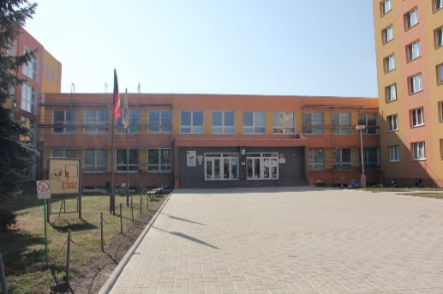
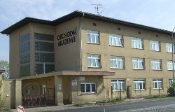
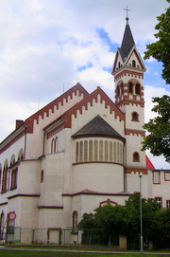
Pracoviště
Střední odborná škola energetická a stavební
Obchodní akademie
Střední zdravotnická škola

Slide 3
4 - leté obory ukončené maturitní zkouškou
RVP | Kód oboru | ŠVP
Bezpečnostně právní činnost | 68-42-M/01 | Bezpečnost a ochrana obyvatel
Mechanik elektrotechnik | 26-41-M/01 | Mechanik elektrotechnik (zaměření: Mechanik elektronik, Mechanik elektrotechnických zařízení)
Obchodní akademie | 63-41-M/02 | Obchodní akademie
Obchodní akademie | 63-41-M/02 | Sportovní management
Požární ochrana | 39-08-M/01 | Strojník požární techniky
Požární ochrana | 39-08-M/01 | Technik požární ochrany
Praktická sestra | 53-41-M/03 | Praktická sestra
Sociální činnost | 75-41-M/01 | Sociální činnost

Slide 4
3 - leté obory ukončené výučním listem
RVP | Kód oboru | ŠVP
Elektrikář | 26-51-H/01 | Elektrikář pro stroje a zařízení
Elektrikář - silnoproud | 26-51-H/02 | Elektrikář pro rozvodná zařízení
Instalatér | 26-52-H/01 | Instalatér
Klempíř | 23-55-H/01 | Klempíř
Malíř a lakýrník | 39-41-H/01 | Lakýrník
Montér suchých staveb | 36-66-H/01 | Montér suchých staveb
Ošetřovatel | 53-41-H/01 | Ošetřovatel
Tesař | 36-64-H/01 | Tesař
Truhlář | 33-56-H/01 | Truhlář
Strojní mechanik | 23-51-H/01 | Zámečník
Zedník | 36-67-H/01 | Zedník
Tesařské práce | 36-64-E/01 | Tesařské práce
Zednické práce | 36-67-E/01 | Zednické práce

Slide 5
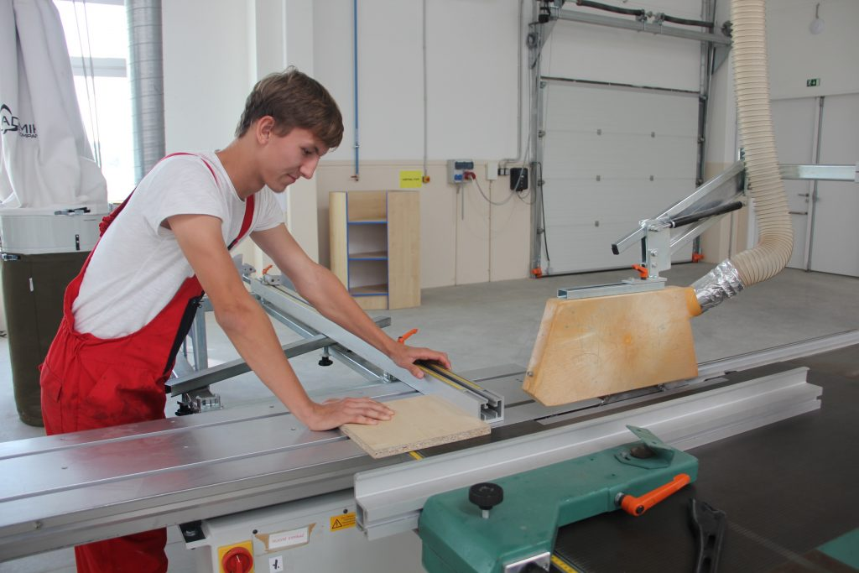
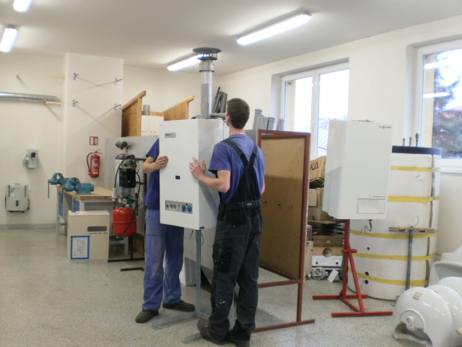
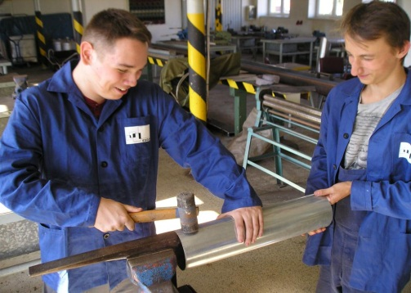
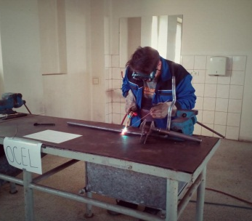
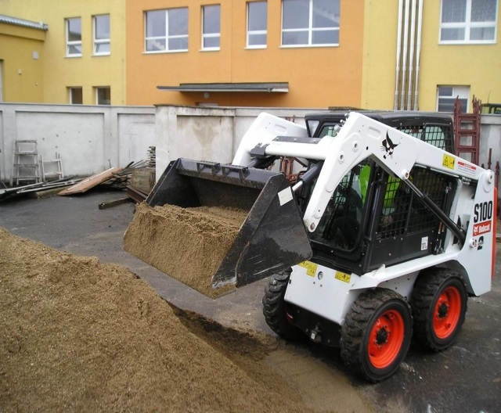
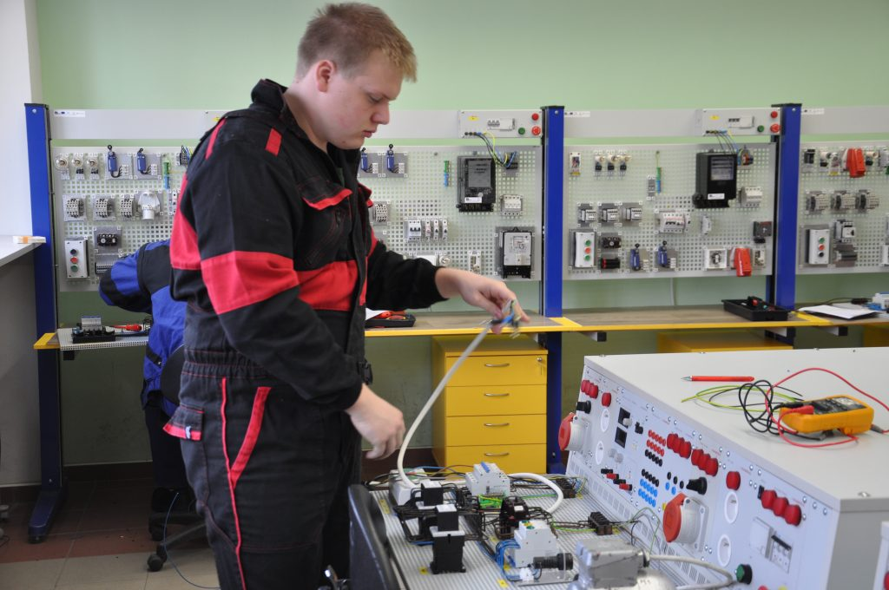
Dílny odborného výcviku
Strojní obory
Dřevozpracující obory
Elektrotechnické obory
Stavební obory

Slide 6

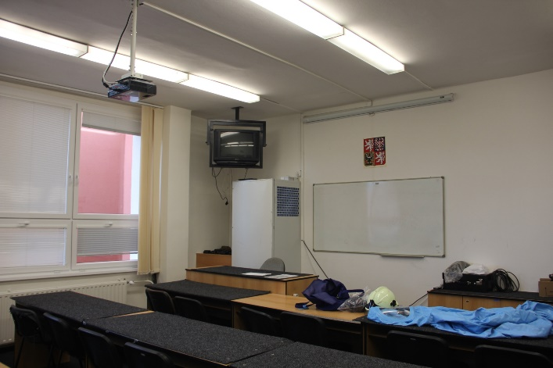
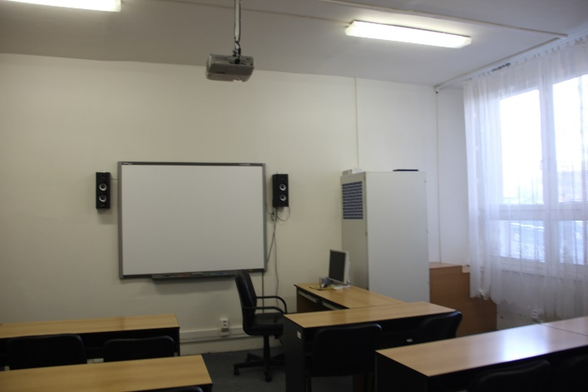
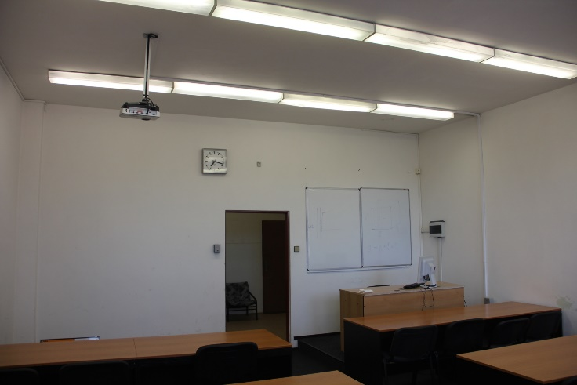
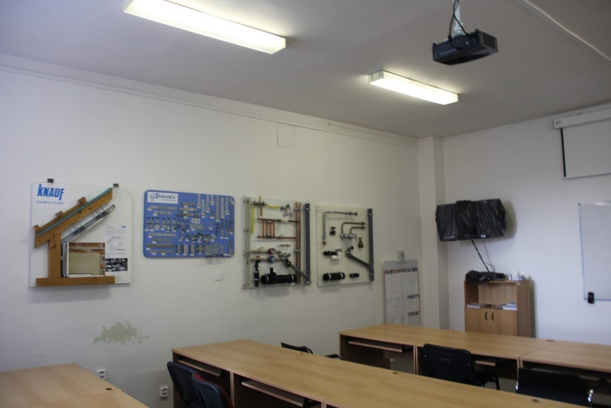
Odborné učebny

Slide 7
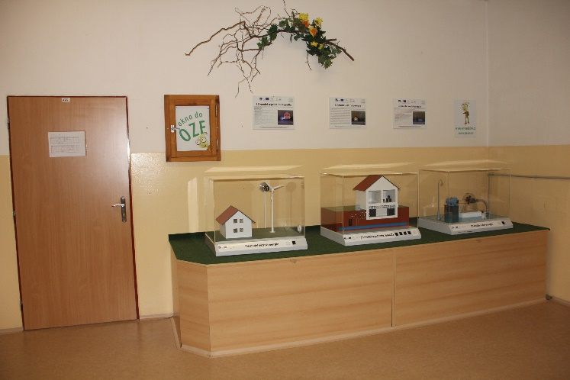
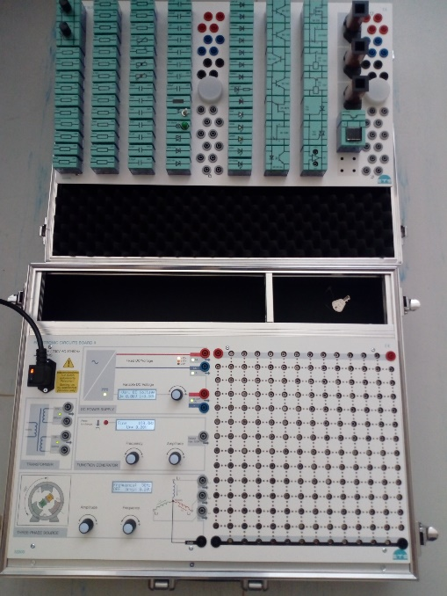
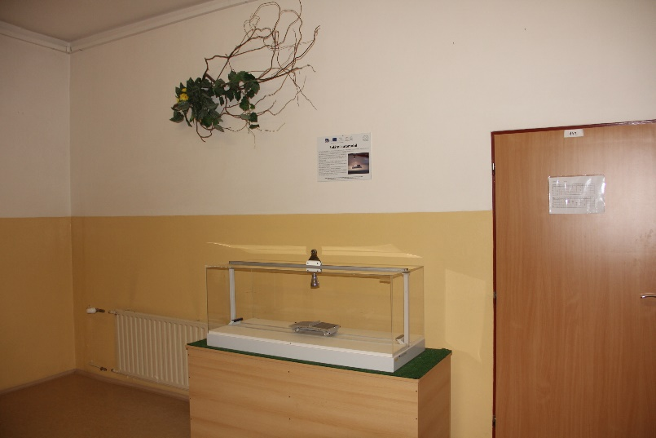
Pomůcky pro výuku

Slide 8
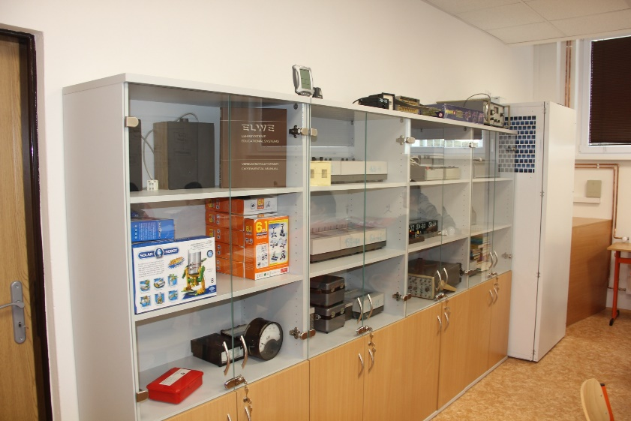
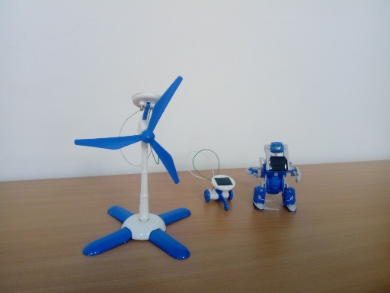
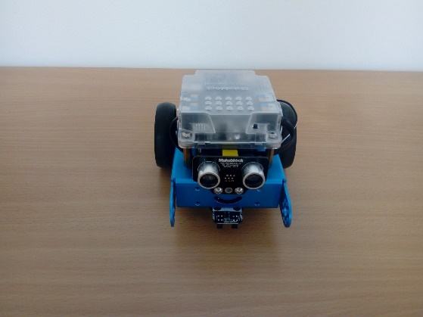
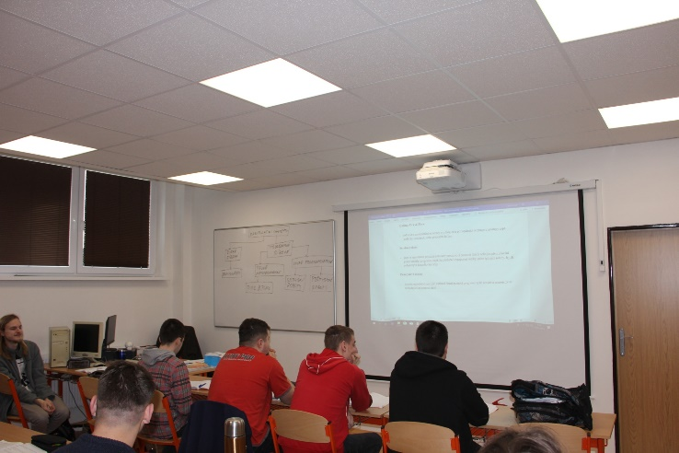
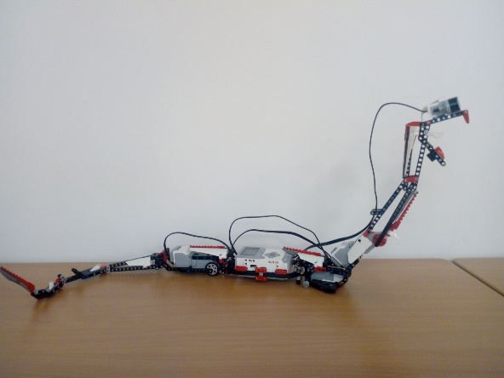
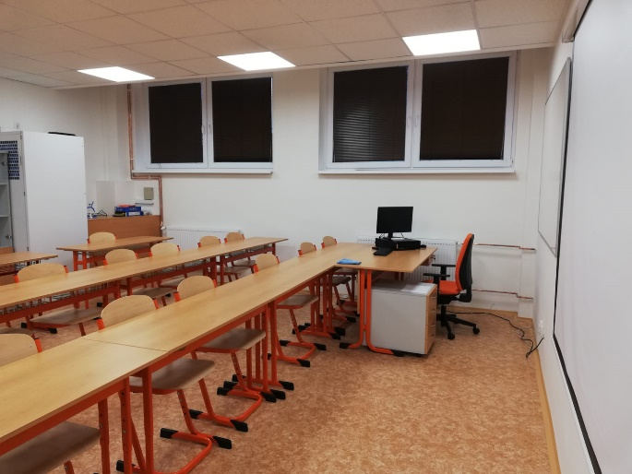

Slide 9
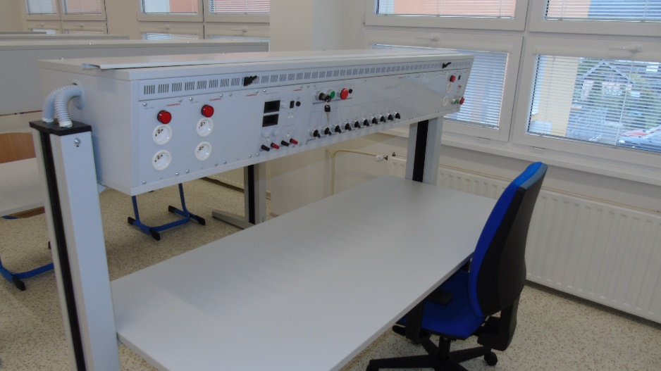
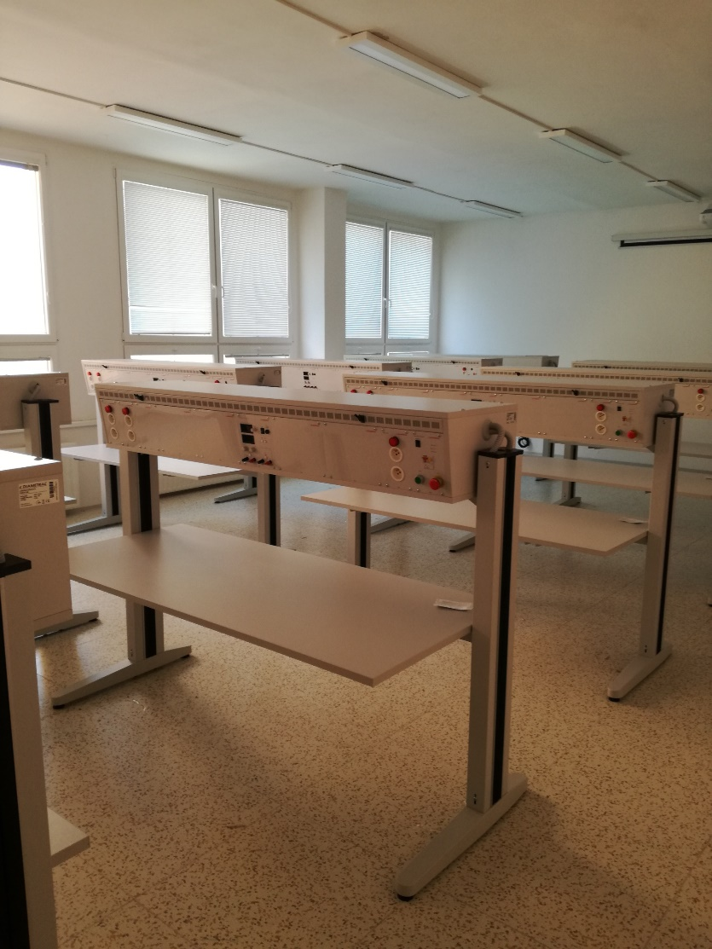
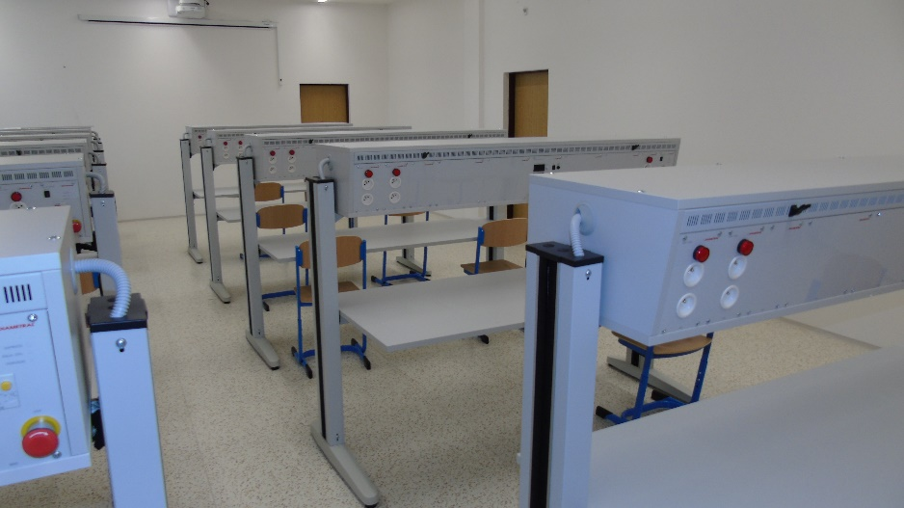
Laboratoře měření

Slide 10
Podpora celoživotního vzdělávání
Mateřské školy
Základní školy
Žáci školy
Partneři školy

Slide 11
Součást vzdělávání i nabídka pro veřejnost
  Škola je
  autorizovanou osobou pro řadu profesních kvalifikací
  akreditovaným střediskem pro další vzdělávání v nelékařských povoláních, „Sanitář“
  autorizované výukové středisko ATB č.25 a svářečská škola č. 925 – „-svářečská škola“
  akreditována pro Další vzdělávání pedagogických pracovníků
  Realizuje kurzy a přednáškovou činnost pro veřejnost a partnery – např. přednášková činnost pro Věznici Drahonice, seniory, sociální centrum Kamínek Chomutov
  Škola obdržela Cenu za společenskou odpovědnost
  A 2. místo škola doporučená zaměstnavateli Ústeckého kraje

Slide 12
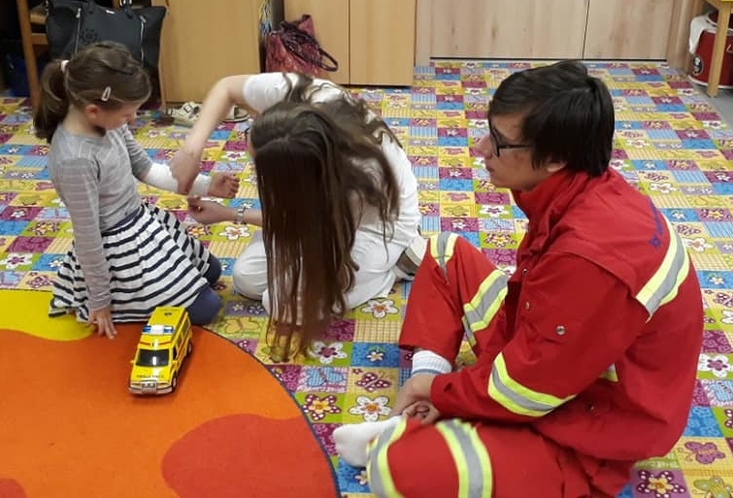
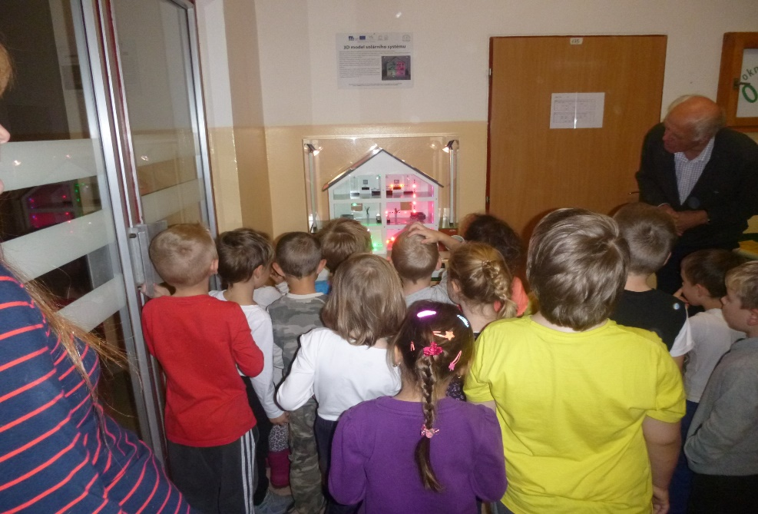
Mateřské školy
Projekt „Čím budu až vyrostu“
Ostatní spolupráce – Profesní kvalifikace, spolupráce žáků při aktivitách MŠ

Slide 13
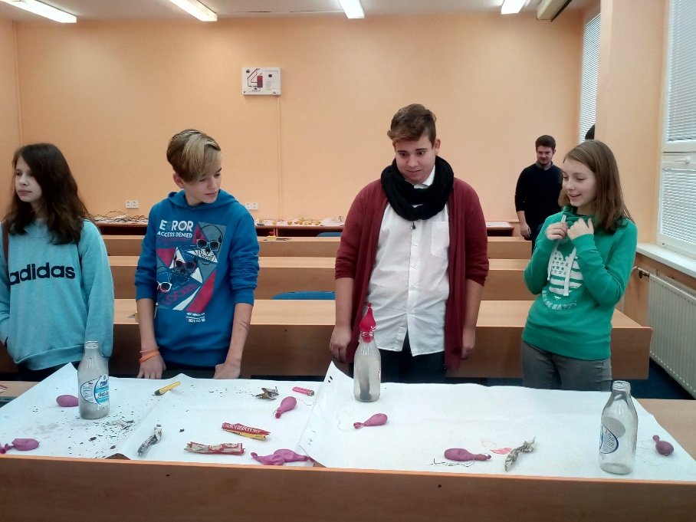
Základní školy
Projekty „Energie pod pokličkou“, „Zdravotní sestrou na zkoušku“
Implementace krajského akčního plánu
Spolupráce se ZŠ v rámci výuky v odborných předmětech
Týden odborných dovedností
„Zůstaňte s námi po škole! aneb Rozvoj gramotností v Ústeckém a Karlovarském kraji“
Den energetiků
Dny stavitelství
Moderní škola 4.0
Technické kluby

Slide 14

Zůstaňte s námi po škole!
aneb Rozvoj kompetencí žáků ZŠ a SŠ v Ústeckém
a Karlovarském kraji
KA 1 Série workshopů s tématikou sebepoznání a duševního zdraví aneb "Poznej sám sebe i ostatní"
KA 2 "Klub silných" na SŠ (nematuritní obory)
KA 3 "Klub silných" aneb "Buď on-line ve světe práce" na ZŠ
KA 4 Kroužky čtenářské, matematické gramotnosti a badatelství na SŠ "Přečti, mysli, vyřeš"
KA 5 Řemeslný projekt pro pro žáky SŠ (nematuritní obory) aneb "Pat a Mat v akci"
KA 6 Kroužky fyzické a psychické zdatnosti na SŠ, ZŠ se závěrečným setkáním na SŠ aneb "Zamakáme a užijeme si to"
Aplikace podporující volbu povolání
https://www.youtube.com/playlist?list=PLN_Gq8WLnL9L1ngkXbLLA1T28cpJ5GrT-

Slide 15

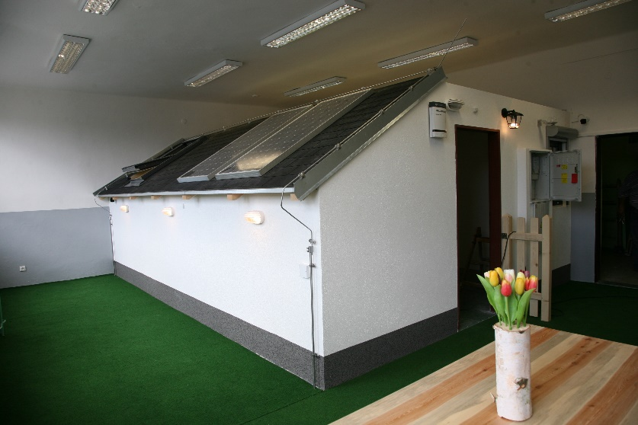


SMART HOME
Inteligentní dům
energie pod pokličkou
Projekt „Moderní škola 4.0 je realizován
za podpory Ústeckého kraje“

Slide 16
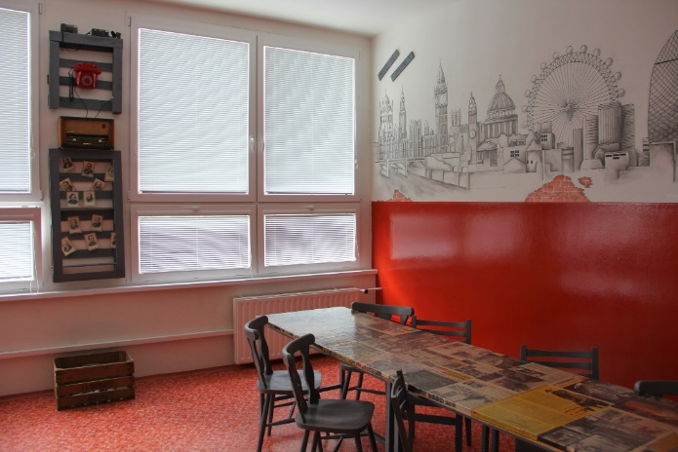
Žáci školy
Školní poradenské pracoviště RaDoSt
Rada dostupná studentům nabízí své služby na všech součástech školy v oblastech:
výchovného poradenství
kariérového poradenství
prevence projevů patologického chování
Úzce spolupracuje s výchovnými a kariérovými poradci ze ZŠ v regionu.
Školní parlament – přímé zapojení žáků do činnosti školy

Slide 17
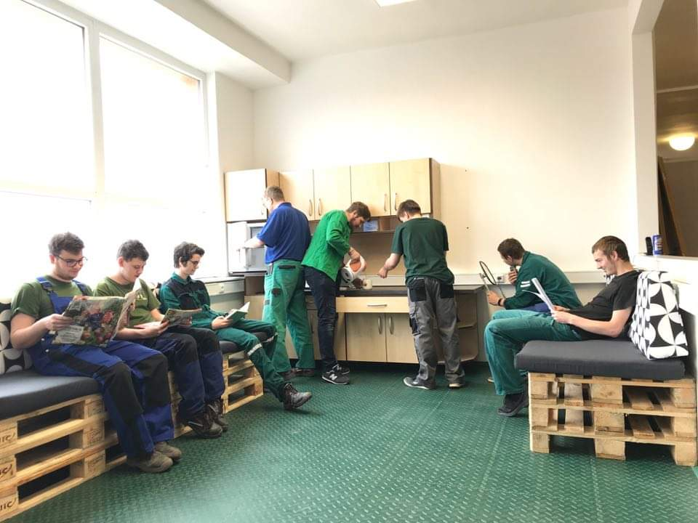
Zázemí pro žáky
Domovy mládeže
Ubytování
Stravování
Volnočasové programy
Doučování
TFA
Odpočinkové místnosti

Slide 18
Projektová činnost školy – podpora vzdělávání
Erasmus+, KA2, přenos inovací
Název projektu: KEYMOB
Realizace: 01.09.2017 - 31.07.2020
Erasmus+, KA2, partnerství mezi školami
Název projektu: Where I live...
Realizace: 01.09.2017 - 31.07.2020
Erasmus+, KA1, Mobilita jednotlivců v oblasti odborného vzdělávání
Název projektu: „Dveře otevřené vzdělávání“
Realizace: 1. 6. 2018 - 29. 4. 2020
Název projektu: Evropské zkušenosti
Realizace: 1. 8. 2019 - 28. 2. 2021
Projekt „ESOZ Future Vision II“
Realizace projektu: 1. 1. 2020 – 31. 12. 2021
Konrad Zuse hledí přes hranice
Realizace: 15. 4. 2017 – 31. 7. 2020
Technické kluby

Slide 19



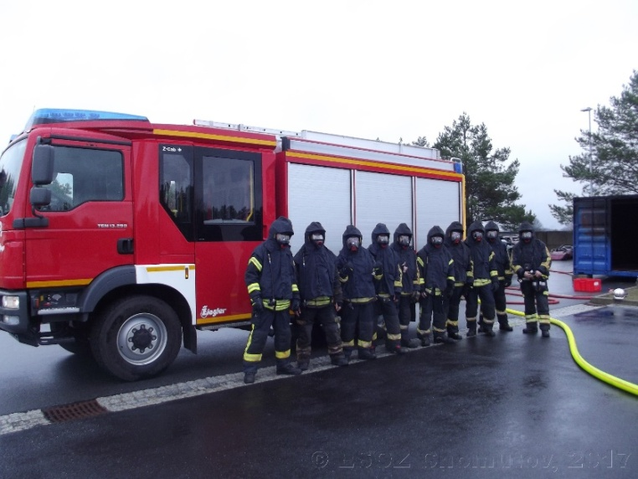
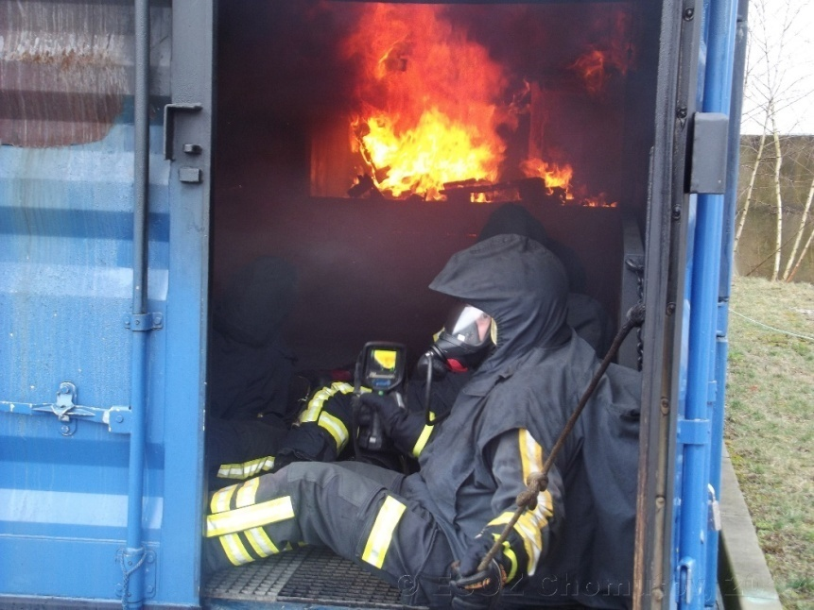
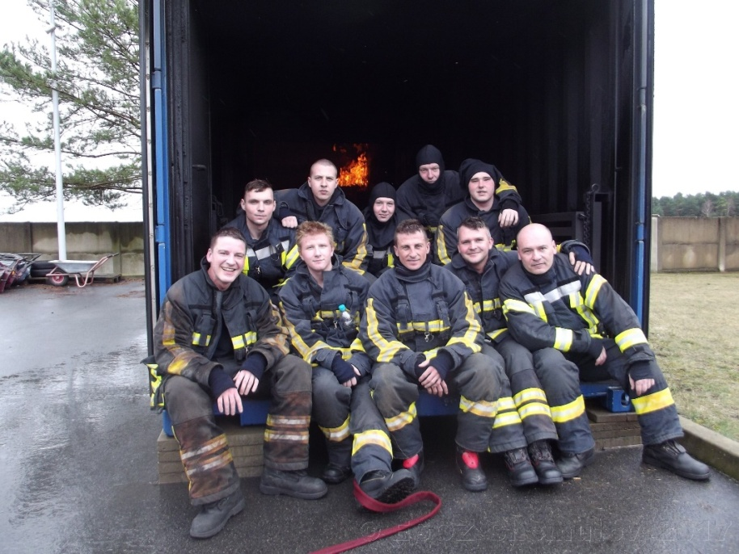
Hasiči společně – žáci, učitelé, profesionální
i dobrovolní hasiči, z ČR i DE

Slide 20
Partneři školy
Spolek přátel ESOZ
Poradenské sbory ředitele školy
Zapojení školy do profesních sdružení, asociací
Motivační programy
Spolupráce při realizaci profesních kvalifikací
Exkurze, praxe, odborníci z praxe ve výuce
Burza firem
Spolupráce při projektech (Moderní škola 4.0, Implementace krajského akčního plánu B, Technické kluby, apod.)

Slide 21
Motivační program
Stipendium pro žáky středních škol
Podpora Ústeckého kraje vybraným oborům
Kód RVP | Forma studia | Název oboru
23-51-H/01 | denní | Strojní mechanik
23-55-H/01 | denní | Klempíř
26-51-H/01 | denní | Elektrikář
26-51-H/02 | denní | Elektrikář - silnoproud
36-52-H/01 | denní | Instalatér
36-64-H/01 | denní | Tesař
36-67-H/01 | denní | Zedník
53-41-M/01, 53-41-M/03 | denní | Zdravotnický asistent (Praktická sestra, od 1. 9. 2018)
Žáci mají možnost získat finanční ohodnocení od 1.500 – 5.000,- Kč.

Slide 22
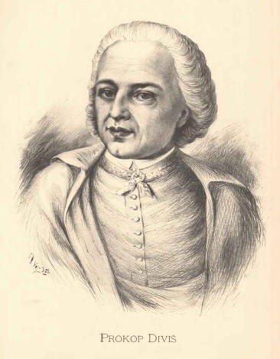
Motivační program
Prokopa Diviše
Žáci studijních a učebních elektrotechnických oborů jsou zapojeni do Motivačního programu Prokopa Diviše,
ve kterém jsou bodově ohodnoceny jak studijní výsledky, tak i účast na různých soutěžích, stážích a mimoškolních aktivitách – podpora ČEZ Distribuce a.s.
První tři místa ve třech kategoriích:
16 000,- / 11 000,- / 7 000,-

Slide 23
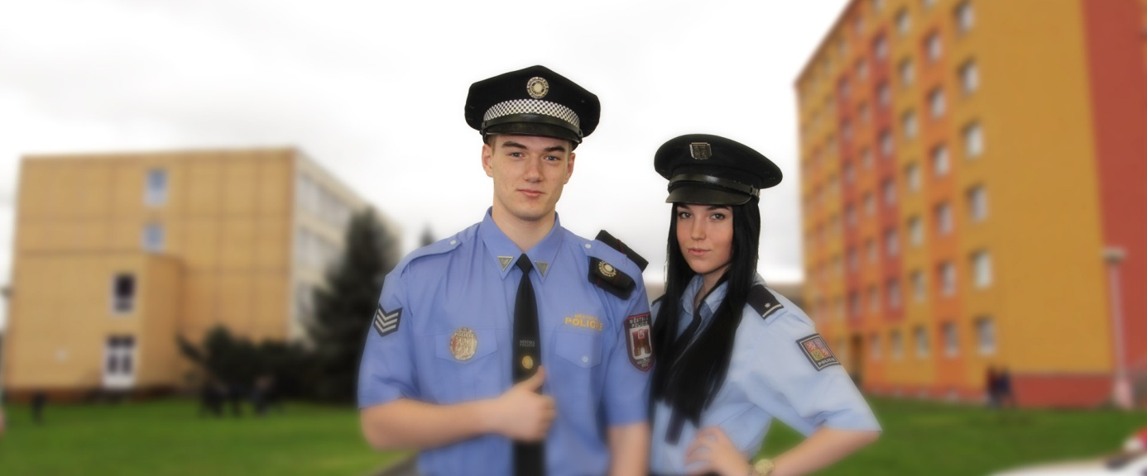
Projekt
BUDOUCÍ POLICISTA
Jsme partnerskou školou Policie ČR - Krajské ředitelství Ústí nad Labem

Slide 24
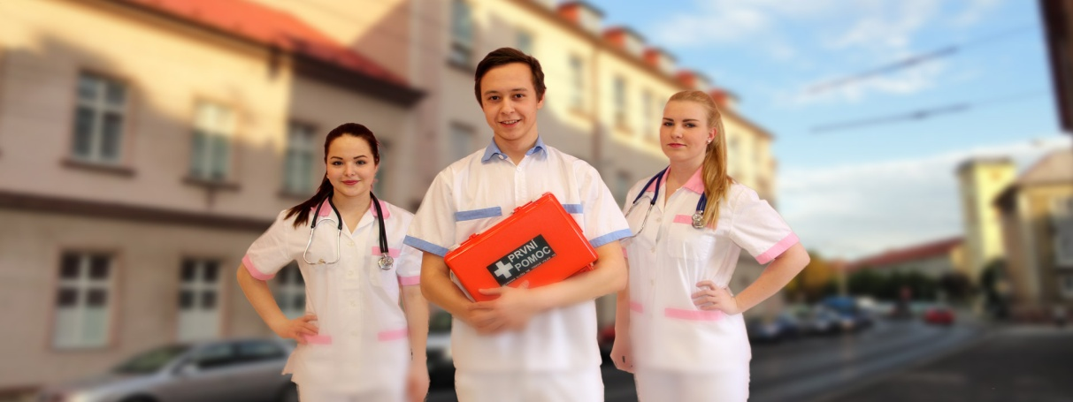
  Stipendijní program Nadačního fondu, KZ, a.s.
Podpora žáků 3. a 4. ročníků oboru Zdravotnický asistent. Bližší informace na:
http://www.kzcr.eu/cz/kz/verejnost/nadacni-fond/
Uniformy pro všechny žáky oborů
Zdravotnický asistent / Praktická sestra

Slide 25



Stipendia
Žáci mohou uzavřít smlouvu s budoucím zaměstnavatelem…
Severočeské doly a.s.
Správa železniční dopravní cesty, státní organizace
Benteler automotive s.r.o.
Notes:
25

Slide 26

POZVÁNKA
Konference KEYMOB 3. 4. 2020
Den energetiků 4. 6. 2020
Týden odborných dovedností
11. 11. 2020 – 15.11.2020
Den stavitelství a architektury
21. 11. 2020

Slide 27
Děkuji Vám za pozornost
Ing. Blanka Hvozdová, vedoucí střediska projektů, propagace a dalšího vzdělávání
www.esoz.cz
www.esoz-projekty.cz

